Slide 1

Versión en español
スペイン語
12. Diabetes mellitus y la periodontitis
糖尿病と歯周病
★ ¿Qué es la periodontitis?
歯周病って何？
Es una enfermedad de las encías. Se trata de una infección en la que las bacterias se introducen entre los dientes y las encías.
歯ぐきの病気です。 歯と歯ぐきの間に細菌が入り込む感染症です。
No es doloroso, pero si no se trata y se agrava, las encías dejarán de sostener los dientes y se caerán.
痛みはありませんが、治療せずに悪くなると、歯ぐきが歯を支えられなくなり、歯が抜けます。
La pérdida de dientes puede provocar "dificultad para masticar y hacer la digestión", "dificultad para hablar" y "dificultad para disfrutar de la comida y de la conversación".
歯が抜けると、「噛めなくて消化が悪くなる」、「話しにくくなる」、「食事と会話が楽しめなく
なる」ことがあります。
★ Relación entre diabetes mellitus y la periodontitis
糖尿病と歯周病の関係
Los niveles elevados de glucosa en sangre pueden facilitar la aparición de infecciones y periodontitis.
血糖値が高いと感染し、歯周病にもなりやすい。
Por el contrario, la periodontitis provoca niveles elevados de glucosa en sangre. Si no logra masticar bien los alimentos, es difícil avanzar con la terapia nutricional para la diabetes mellitus.
逆に、歯周病にかかると血糖値が高くなります。 しっかり食べ物を噛むことができないと、
糖尿病の食事療法が難しくなります。
12 . Diabetes mellitus y la periodontitis
糖尿病と歯周病
1/4

Slide 2
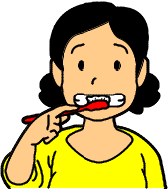
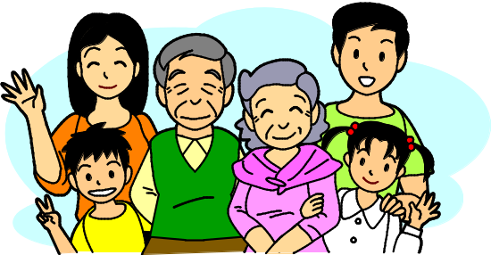
Versión en español
スペイン語
★ Prevención y tratamiento de la periodontitis
歯周病の予防と治療
Es importante eliminar la placa
プラークを取り除くことが大切です
Para prevenir la periodontitis, es importante eliminar la placa.
歯周病の予防には、プラークを取り除くことが大切です。
La placa es una masa de restos de alimentos y bacterias adheridas a la superficie de los dientes, que puede provocar caries y periodontitis.
プラークとは、歯の表面に付いた食べかすと細菌の塊で、虫歯や歯周病の原因になります。
Con el tiempo, la placa se convierte en sarro. El sarro es muy duro y no puede eliminarse con el cepillado dental. Es necesario un tratamiento de eliminación en un consultorio odontológico.
プラークは時間が経つと歯石へ変化します。 歯石はとても固いので歯磨きではとれません。
歯医者で取り除く治療が必要です。
¡Hay estudios que indican que los niveles de glucosa en sangre mejoran cuando se cura la periodontitis!
歯周病が治ると、血糖値が良くなるという報告もあります！
12 . Diabetes mellitus y la periodontitis
糖尿病と歯周病
2/4

Slide 3
Versión en español
スペイン語
Cepillarse los dientes es importante
歯磨きが大切です
La pasta dentífrica no previene la periodontitis, pero reduce el mal aliento y blanquea los dientes. Sin embargo, su uso excesivo puede dañar la superficie de los dientes.
歯磨き粉は歯周病の予防はできませんが、口の臭いを少なくし、歯を白くします。
使い過ぎると歯の表面を傷つけます。
Aunque la pasta dental le haga sentirse refrescado y crea erróneamente que se ha cepillado bien, la forma de cepillarse es lo más importante.
歯磨き粉を使うとさっぱりしてよく磨けたと勘違いすることがありますが、
ブラッシングが一番大切です。
Utilizar cepillos interdentales o hilo dental para limpiar el espacio entre los dientes.
歯間ブラシ、デンタルフロスで歯と歯の間をきれいにしましょう。
Cepíllese luego de cada comida. Si le resulta difícil, cepíllese a fondo una vez al día antes de acostarse.
毎食後に歯磨きをしましょう。 難しい場合は一日１回寝る前にしっかり磨きましょう。
Las prótesis dentales deben cepillarse tan a fondo como los dientes con un cepillo dental, antes de acostarse por la noche.
入れ歯も、夜寝る前に歯と同じように歯ブラシでしっかり磨きます。
12 . Diabetes mellitus y la periodontitis
糖尿病と歯周病
3/4

Slide 4
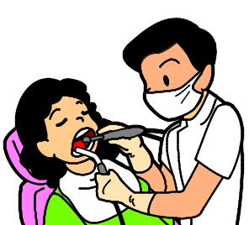
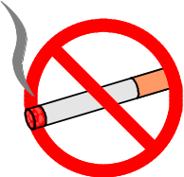
Versión en español
スペイン語
Visite regularmente al odontólogo
定期的に歯医者にかかりましょう
La periodontitis debe ser examinada por un odontólogo.
歯周病は、歯医者でみてもらいましょう。
Aunque no tenga síntomas, visite 3 a 4 veces por año. Consulte a su odontólogo de cabecera.
症状がなくても、年に３〜４回はみてもらいます。 かかりつけの歯医者に相談してください。
Haga que le enseñe bien sobre cómo cepillarse los dientes.
歯磨きの方法をしっかり教えてもらいましょう。
Informe a su odontólogo que está en tratamiento por diabetes mellitus.
歯医者では、糖尿病の治療をしていることを伝えましょう。
Otras cosas que hay que tener en cuenta
他にも気を付けること
Debe dejar de fumar.
タバコはやめます。
Fumar tabaco puede facilitar la aparición de periodontitis o agravar la periodontitis.
タバコを吸うことで、歯周病になりやすく、歯周病が悪くなりやすい。
Si consume mucha merienda o come muchas cosas dulces, éstas facilitan la aparición de periodontitis.
おやつが多い、甘いものをたくさん食べると歯周病になりやすい。
No utilizar mondadientes. Daña las encías y agranda el espacio entre los dientes.
爪楊枝は使用しない。 歯ぐきをいためて歯と歯の間が広がります。
12 . Diabetes mellitus y la periodontitis
糖尿病と歯周病
4/4

